Slide 1

Studiu de perceptie privind identitatea Bucurestiului: apartenenta si coeziune sociala
Raportul program de cercetare calitativ & cantitativ
August 2025

Slide 2


Metodologie si esantion
CERCETARE CALITATIVA
CERCETARE CANTITATIVA
CAWI – COMPUTER ASSISTED WEB INTERVIEWS
Esantion: 400 persoane
Profil:
Femei si barbati
Cu varsta peste 18 ani
Care locuiesc in Bucuresti
Cote in linie cu populatia
Colectare date: August 2025
16 interviuri in profunzime
4 IDI 18-25 ani
4 IDI 25-35 ani
4IDI 36-45 ani
4IDI 45 +
Note de recrutare:
Discutiile au fost realizate cu locuitori ai orasului Bucuresti, o parte nascuti in Bucuresti iar cealalta parte noi veniti in Bucuresti (minim 10 ani sa fi locuit in Bucuresti)
Un echilibru intre barbati si femei
Sa nu fi participat in ultimele 12 luni la un studiu de piata

Slide 3
Imaginea si performanta orasului Bucuresti in randul locuitorilor

Slide 4




România se află în prezent într-un „mod de îngheț”, pe fondul scăderii încrederii și al îngrijorărilor financiare.
Lipsa de încredere în ceilalți și fricțiunile sociale blochează evoluția României.
Liberation
ROMÂNIA PROGRESISTĂ
Spun că sunt ghidați de toleranță, deschidere față de tot ce este nou, acceptare, libertate de gândire și diversitate.
Totuși, România progresistă manifestă teama că libertatea ar putea fi blocată de conservatori; astfel, devin conflictuali și defensivi, acționând împotriva principiilor pe care le susțin.
Putere financiară înghețată și entuziasm blocat
Românii manifestă oboseală emoțională și îngrijorări financiare, care le estompează viziunea asupra viitorului.
Știu că ar trebui să continue să evolueze împreună și să „dezvolte țara”, doar că le lipsesc o viziune unitară, povești inspiraționale sau motivaționale și o ghidare adecvată din partea liderilor.
Așteptare … suspendare … nicio decizie
Individual
Romania TODAY
Collective
ROMÂNIA CONSERVATOARE
Tind să își alimenteze temerile sociale și negativismul: tot ceea ce iese din zona mea de confort este periculos.
Cu toate acestea, continuă să trăiască într-un mod progresist – vacanțe, investiții, energie verde.
Doar atitudinea și mentalitatea sunt conservatoare.
Control

Slide 5
IMAGINEA ACTUALĂ A TENDINȚELOR
HOT – ASPIRATIONAL
MAINSTREAM
„Se întâmplă în jurul meu, dar eu nu fac asta (încă)”
Indice de confirmare
2025
2025
2025
„Eu fac asta,
dar nu se întâmplă în jurul meu”
EMERGENT
FIERBINTE – ÎNCĂ NECONȘTIENTIZAT
2025
Schimbare de cadran comparativ cu 2025
Indice de prezență (activi)
Evoluție semnificativă a numărului de persoane active în tendință față de 2025
ACTUALIZAT
= aceeași tendință, dar evoluată / cu perspective noi

Slide 6
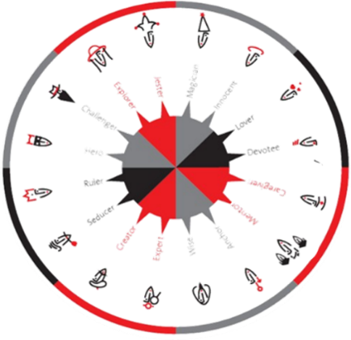
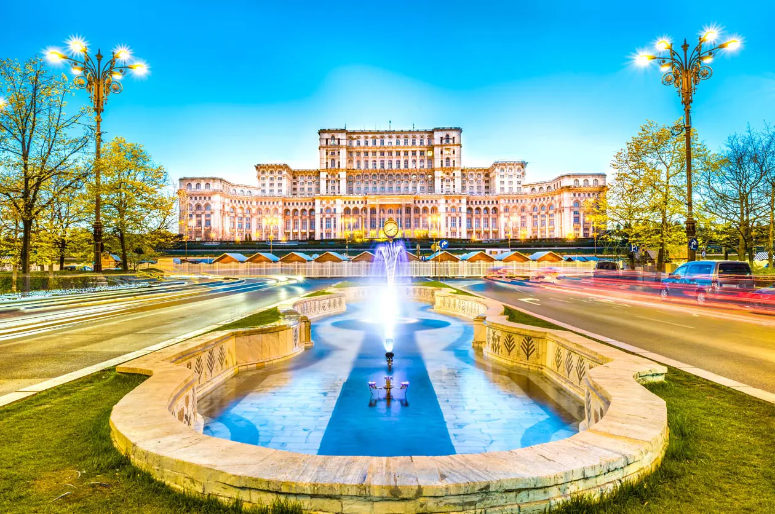
Bucurestiul este vazut ca un oras plin de viata, vibrant, dinamic, in care mereu este ceva nou de descoperit.
ORAS PLIN DE VIATA, CULOARE SI ENERGIE
SPIRIT EXPLORATOR SI SURPRINZATOR
SPATIU IN CONTINUA TRANSFORMARE, IN CARE EXISTA MEREU TRANSFORMARI SI DESCOPERIRI DE POVESTI VECHI (EX. MITA BICICLISTA) SAU NOI (ORIGO, ZOOCAFE)
VARIETATE DE LOCURI SI ACTIVITATI PENTRU PETRECEREA TIMPULUI LIBER (de la tiroliana, la gradina zoologica, Therme, plimbari cu barca pe lac, herghelie, arta, cultura si viata de noapte).
Este un oras colorat, energic si dinamic, dar in acelasi timp deschis si primitor
Oamenii sunt incluzivi si prietenosi in mare parte.
“Poate nu ne cunoastem bine unii pe altii si nu suntem atat de apropiati ca in orase mai mici, dar fata de locuitorii altor capitale, bucurestenii sunt clar mai calzi si mai primitori... chiar si fata de cei din Cluj mi se par mai deschisi.”

Slide 7
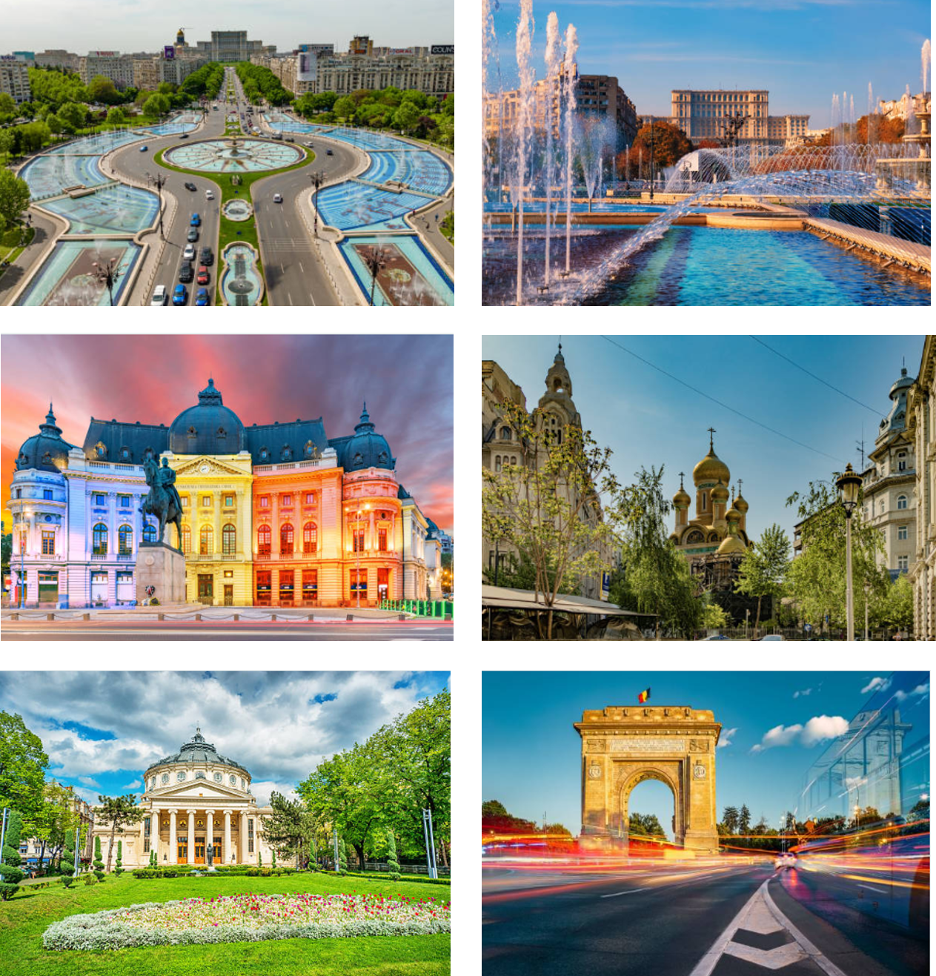

Performanta perceputa a Bucurestiului pe principalii parametrii evaluati calitativ
COMUNITATEA este parametrul cu cea mai slaba performanta.
Oamenii simt ca orasul creste, devine din ce in ce mai atractiv, dar pe de alta parte, nu simt ca exista acest spirit de comunitate si apartenta. Mai mult, oamenii par ca devin din ce in ce mai individualisti si deconectati.
Parametrii | Performanta perceputa
Comunitate
Dezvoltare comerciala / business
Agreement / divertisment
Educatie
Sanatate si sport
Natura / spatii verzi/ parcuri
Curatenie
Infrastructura (transport public, pasaje, drumuri etc.)
Cultura, zone istorice
Calitatea populatiei (educatie, siguranta)
Arhitectura si design
Calitatea vietii, per total / nivel de trai (poluare, siguranta etc.)

Slide 8
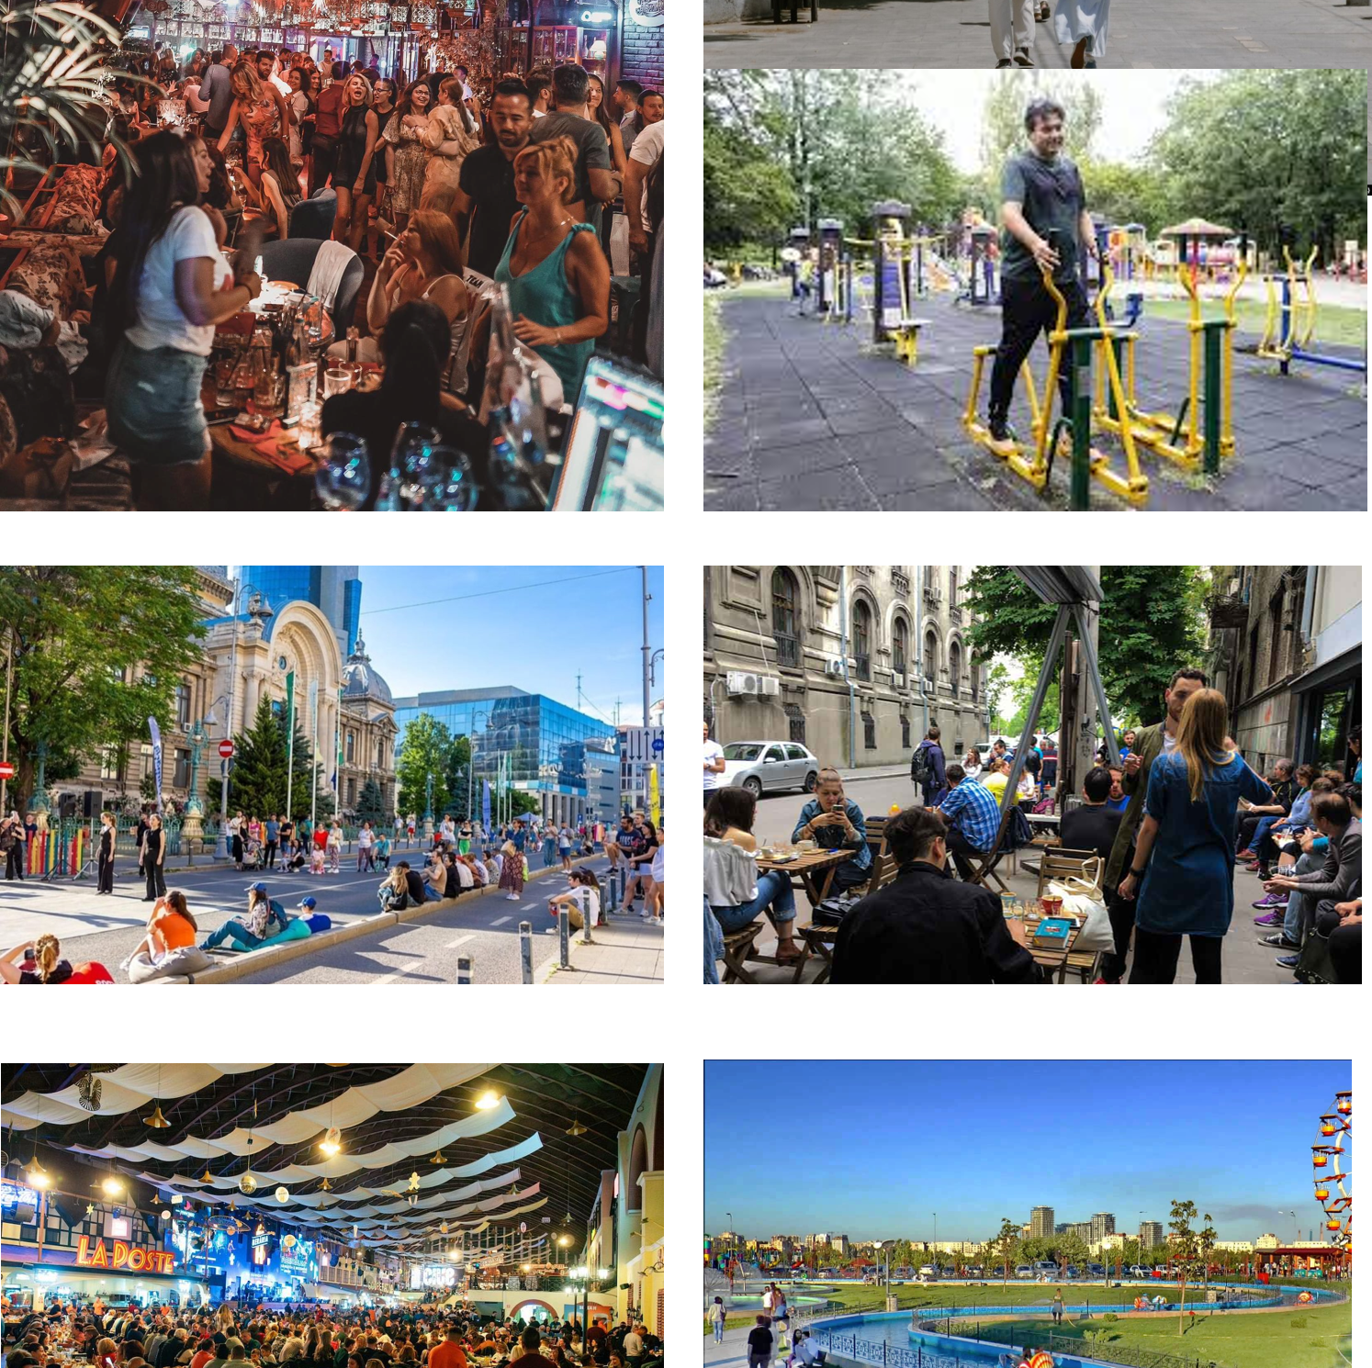
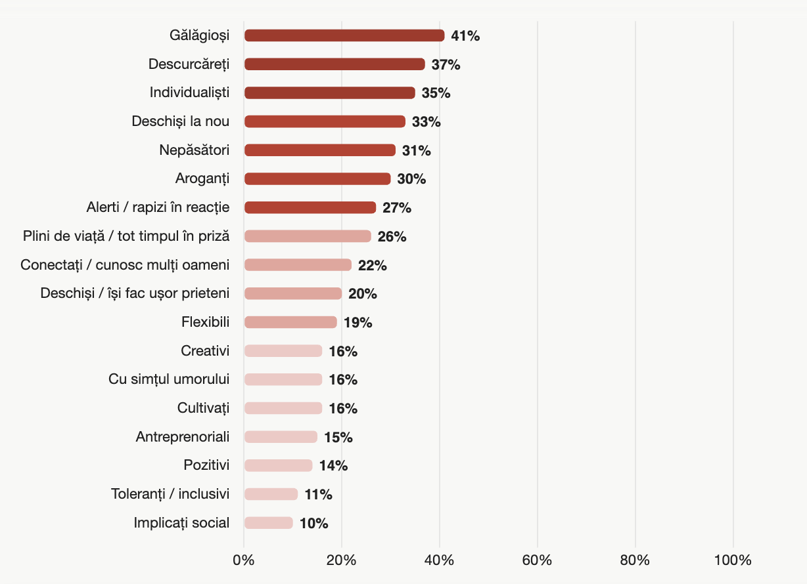

CE SIMT CAND SE GANDESC LA BUCURESTI
Portretul bucurestenilor
CUM SUNT (din interviuri)
CUM SE DEFINESC EI
Oameni diversi, cu stiluri diferite
Oameni cu ritm de viata rapid, agil, tot timpul in miscare
Mindset de crestere, dezvoltare, evolutie personala
Deschisi la minte si la explorare, adaptabili, foarte deschisi la nou
Pasiune pentru cultura și socializare
Stiu sa se bucure de viata, cauta sa se relaxeze, sa “isi traiasca viata” (ies la cafenele, evenimente etc.)
Cosmopoliti, cu un grad mai ridicat de toleranta, gata sa accepte alte culturi (deja Bucurestiul devine multicultural)
Se simt legati de Bucuresti, le place orasul, dar se implica prea putin in proiecte comunitare pentru oras in sine
Spirit individualist, mai putin orientati spre implicare sociala/ comunitara
Imaginea de sine e un opozitie cu imaginea de a fi bucurestean «eu sunt ok, bucurestenii nu prea:))”

Slide 9
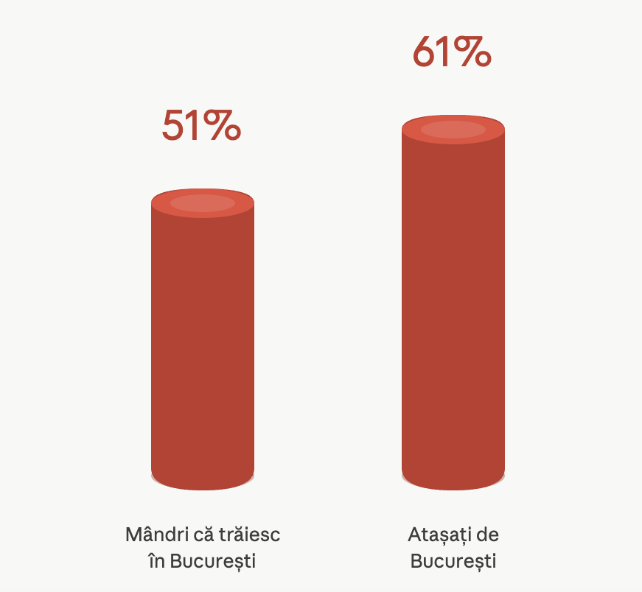
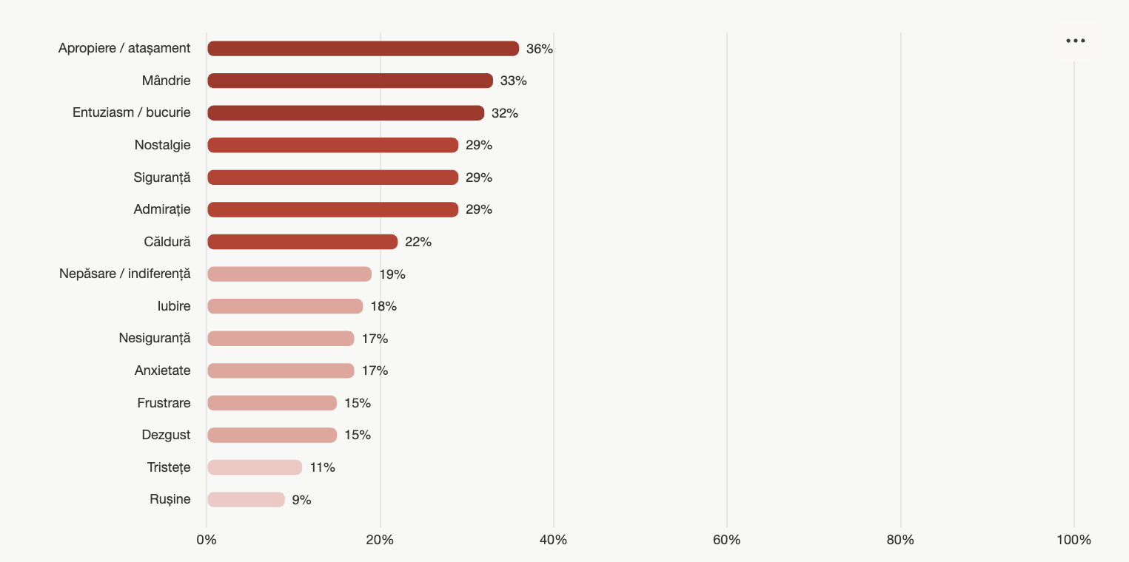

Predomina sentimentele pozitive fata de Bucuresti.
Locuitorii se simt in mare parte atasati de Bucuresti.
Ambii indicatori – MANDRIE si ATASAMENT – lasa mult loc pentru imbunatatiri
CE SIMT CAND SE GANDESC LA BUCURESTI
*nascut in Bucuresti
*nascut in Bucuresti
Emotional, orasul starneste mandrie, admiratie si chiar atasament (ofera oportunitati pentru fiecare), dar si frustrari legate de nepasare, sentiment care reflecta spiritul mai individualist, mai putin orientat spre ceilalti
*nascut in Bucuresti
*nascut in Bucuresti
*barbati
Diferentiaza pe 55+
Scoruri negative foarte mici
*barbati, nascut in Bucuresti

Slide 10
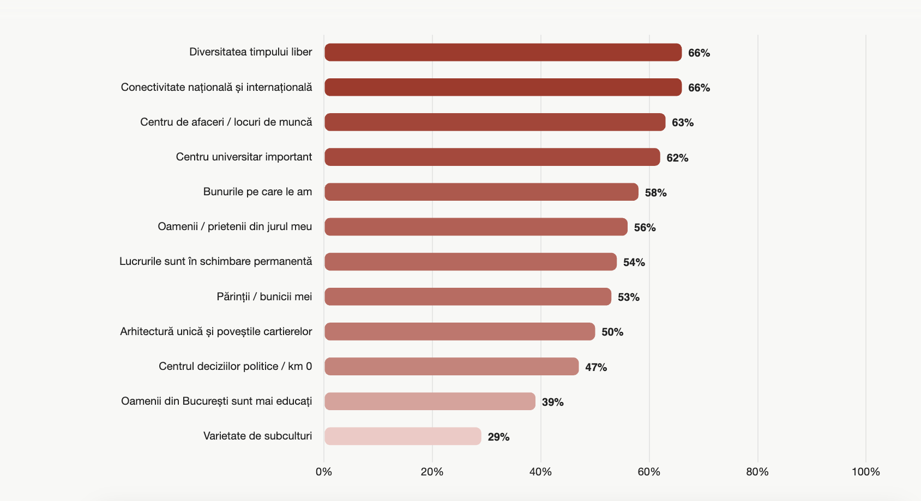
Ce va leaga de Bucuresti?
Bucurestiul functioneaza mai mult ca spatiu de resurse si oportunitati decat ca reper afectiv sau simbolic.
Oamenii se raporteaza la oras ca la un cadru care ofera resursele necesare sa isi faca o viata mai buna si mai putin prin comunitate in sine

Slide 11
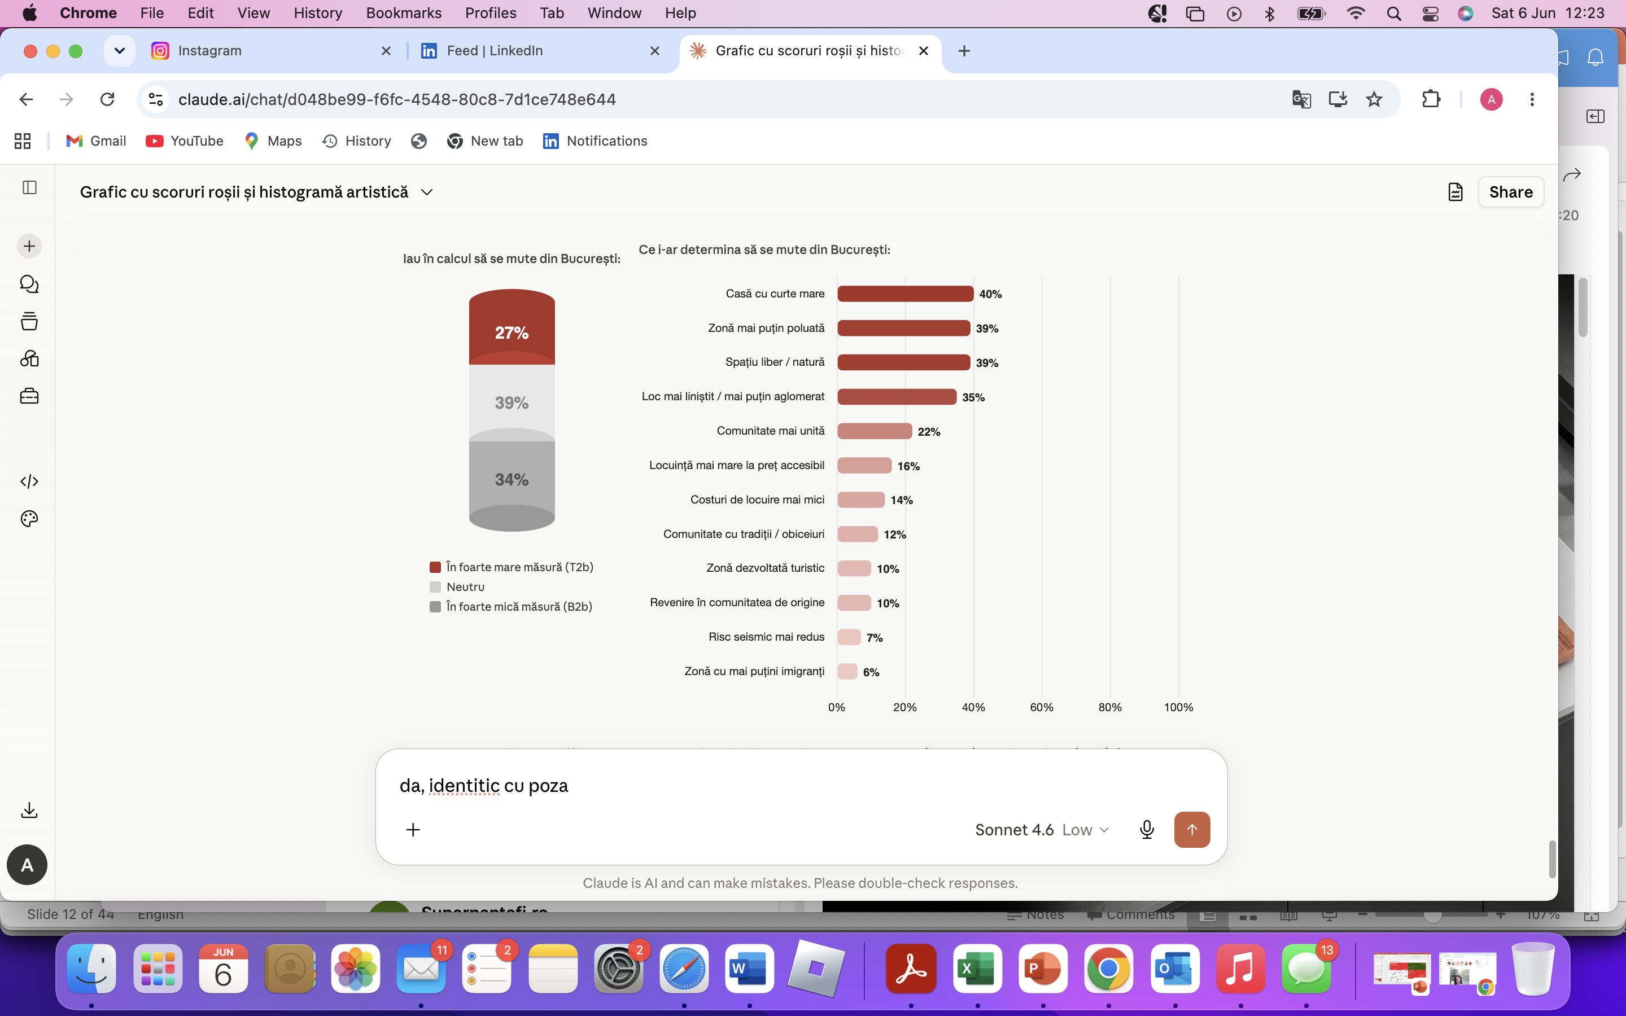
1 din 3 dintre respondenti iau in calcul posibilitatea de a parasi Bucurestiul
Mai ales din motive pragmatice, de stil de viata, nu din motive de identificare sau valori
Cel mai important motiv afectiv de mutare din Bucuresti
Asta inseamna faptul ca, in general, apartenenta la comunitate creste afinitatea si coeziunea cu orasul
! Cei care vor mai degraba sa plece din oras sunt persoane cu venit si educatie inalta, white collars, 25-34 ani, casatoriti

Slide 12
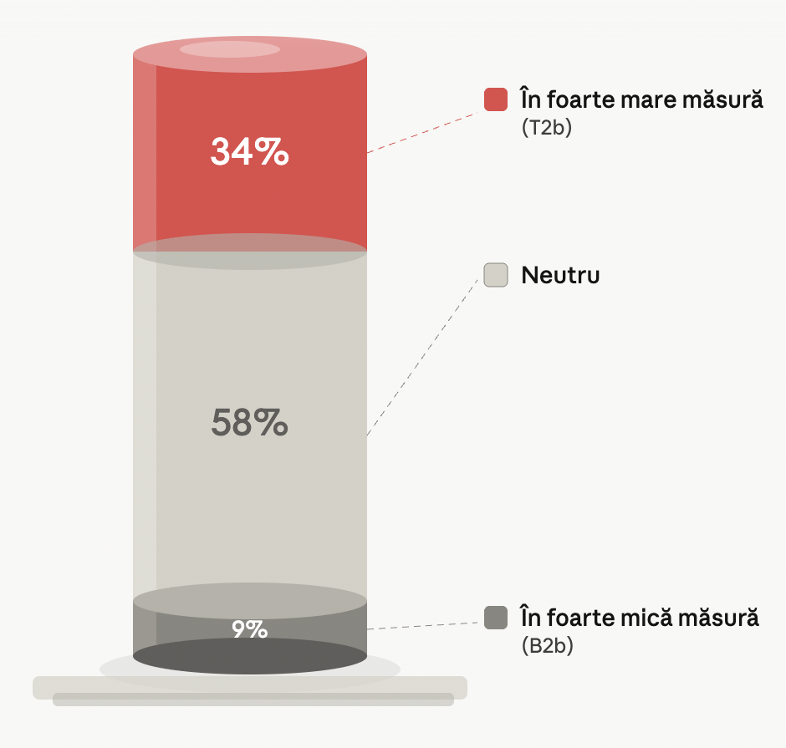
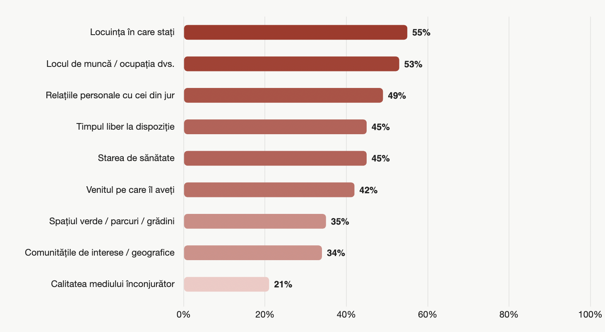
Grad mediu de satisfactie cu calitatea vietii in Bucuresti
In ce masura sunteti multumiti de calitatea vietii din Bucuresti
Cat de multumiti sunteti de…
Cele mai mari surse de nemultumire:
Calitatea mediului / poluarea
Lipsa comunitatilor care sa creasca coeziunea sociala
Lipsa spatiilor verzi

Slide 13
Bucurestenii si afilierea comunitara

Slide 14
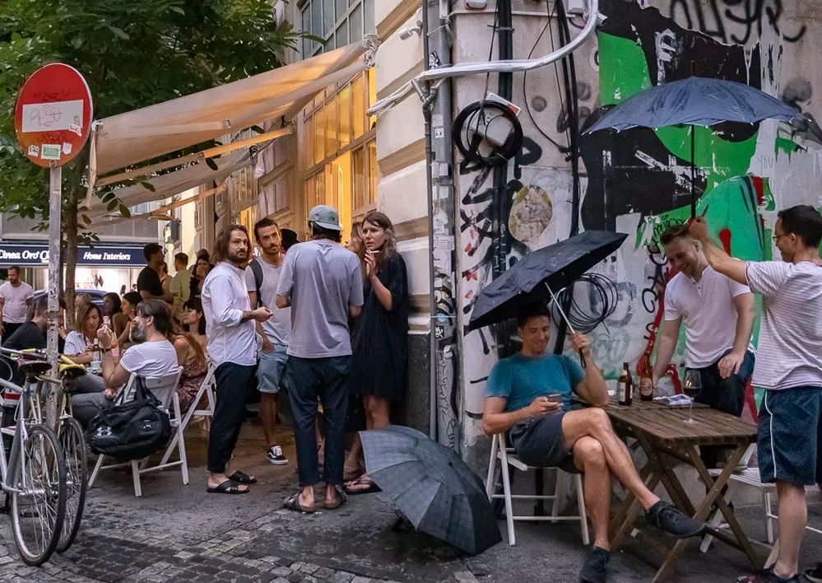
Viziune neclara asupra conceptului de comunitate la nivelul Bucurestiului
Bucurestenii simt ca apartin orasului, dar nu simt ca fac parte activ dintr-o comunitate,
Bucurestiul NU are o identitate & o viziune de dezvoltare clar conturata (de aceea si dezvoltarea lui este fragmentata).
Ritmul de viata agil ii face pe oameni sa se concentreze mai degraba pe viata lor personala si mai putin pe viata urbei (atunci cand nu este vorba despre evenimente “fun”)
Idea de comunitate in sine si solidaritate nu este un concept promovat, despre care se vorbeste foarte mult in spatiul public. Nu exista o educatie consistenta in ceea ce priveste implicarea civica/ social
Cand vorbesc despre comunitati, oamenii au tendinta de a se referi la comunitati mici si punctuale: hobby sau locatie
Comunitate ≠ Oras

Slide 15
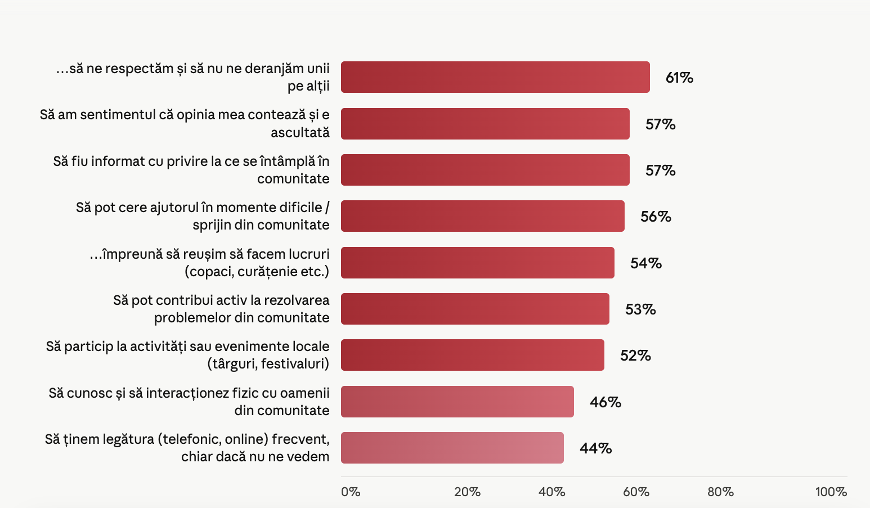
Ce inseamna sa apartii unei comunitati?
Comunitate inseamna mai intai respect reciproc, comunicare si sprijin si apoi initiative comune.
Ei nu pot face lucruri impreuna daca conditiile de respect si comunicare nu sunt indeplinite

Slide 16
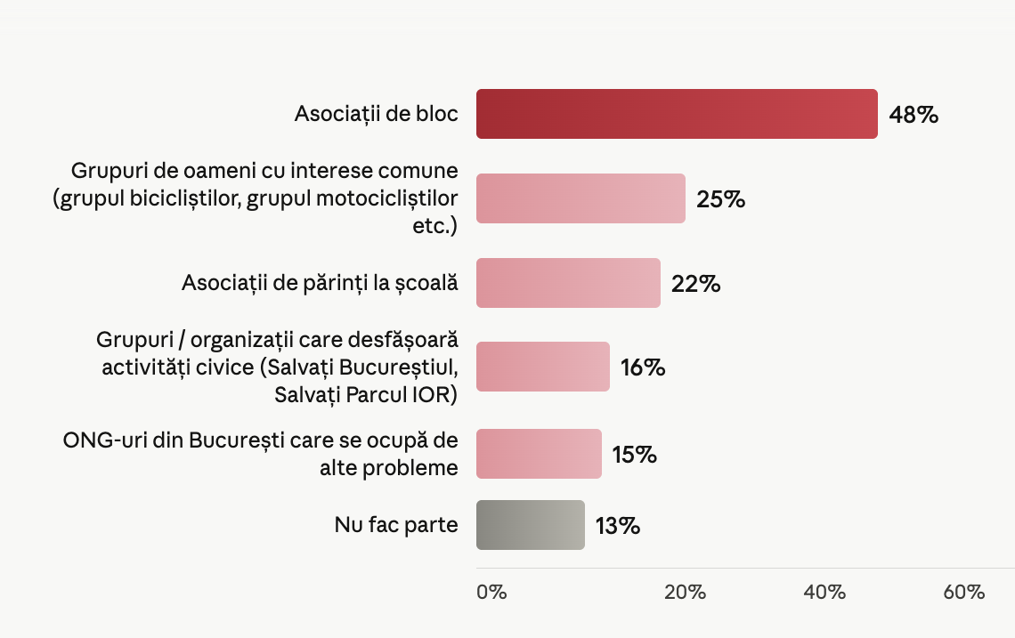
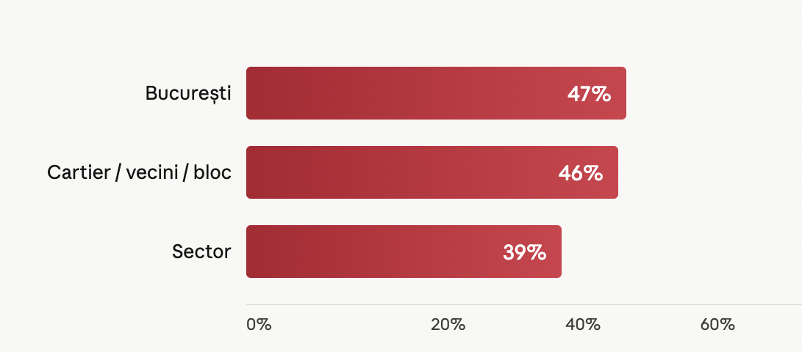
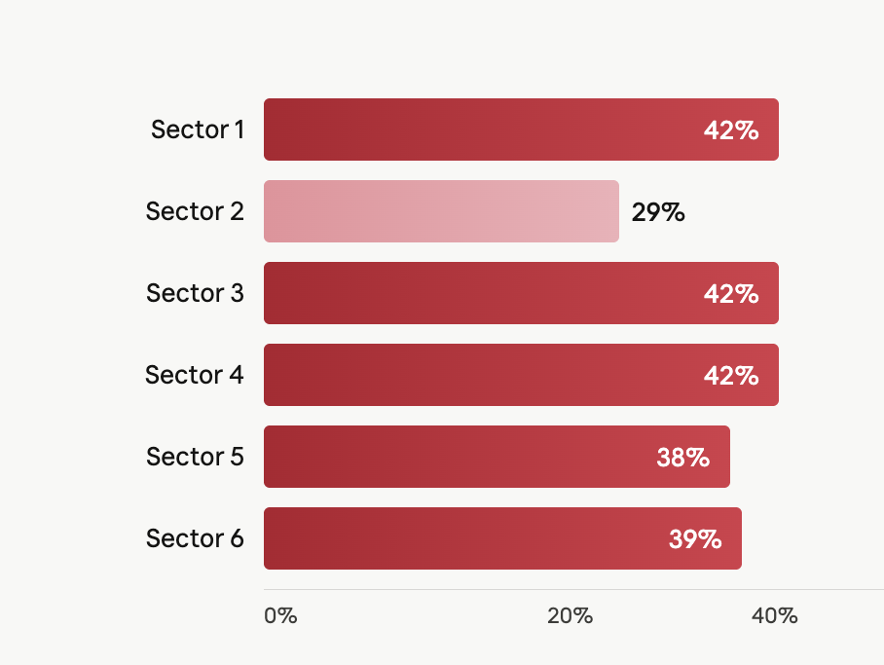
Apartenenta la comunitati este fie functional / administrativa, fie determinata de pasiuni sau interese comune
Scorurile de apartenenta sunt insa sub 50%
DIN CE ORGANIZATII FAC PARTE?
SIMT CA FAC PARTE UNEI COMUNITATI DIN …
IN FUNCTIE DE SECTOR

Slide 17
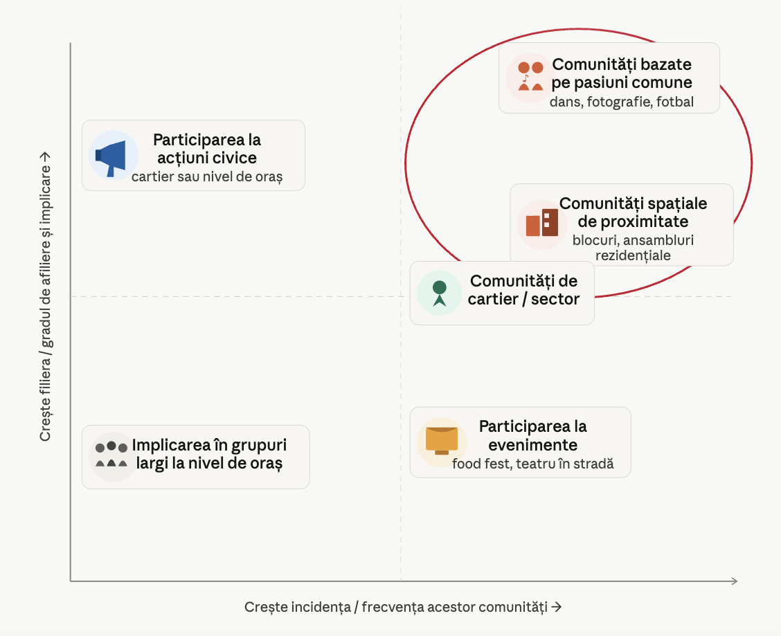
Incidenta versus gradul de afiliere la tipuri de comunitati
Incep sa se dezvolte tot mai multe astfel de actiuni care sunt menite sa creeze un spirit comunitar ce depaseste spatiul blocului/ cartierului de case in care traiesc indivizii

Slide 18
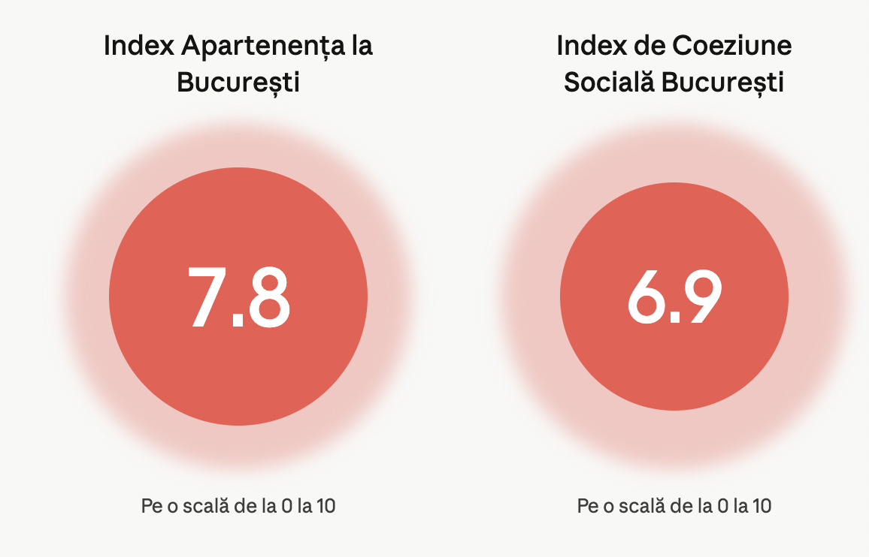
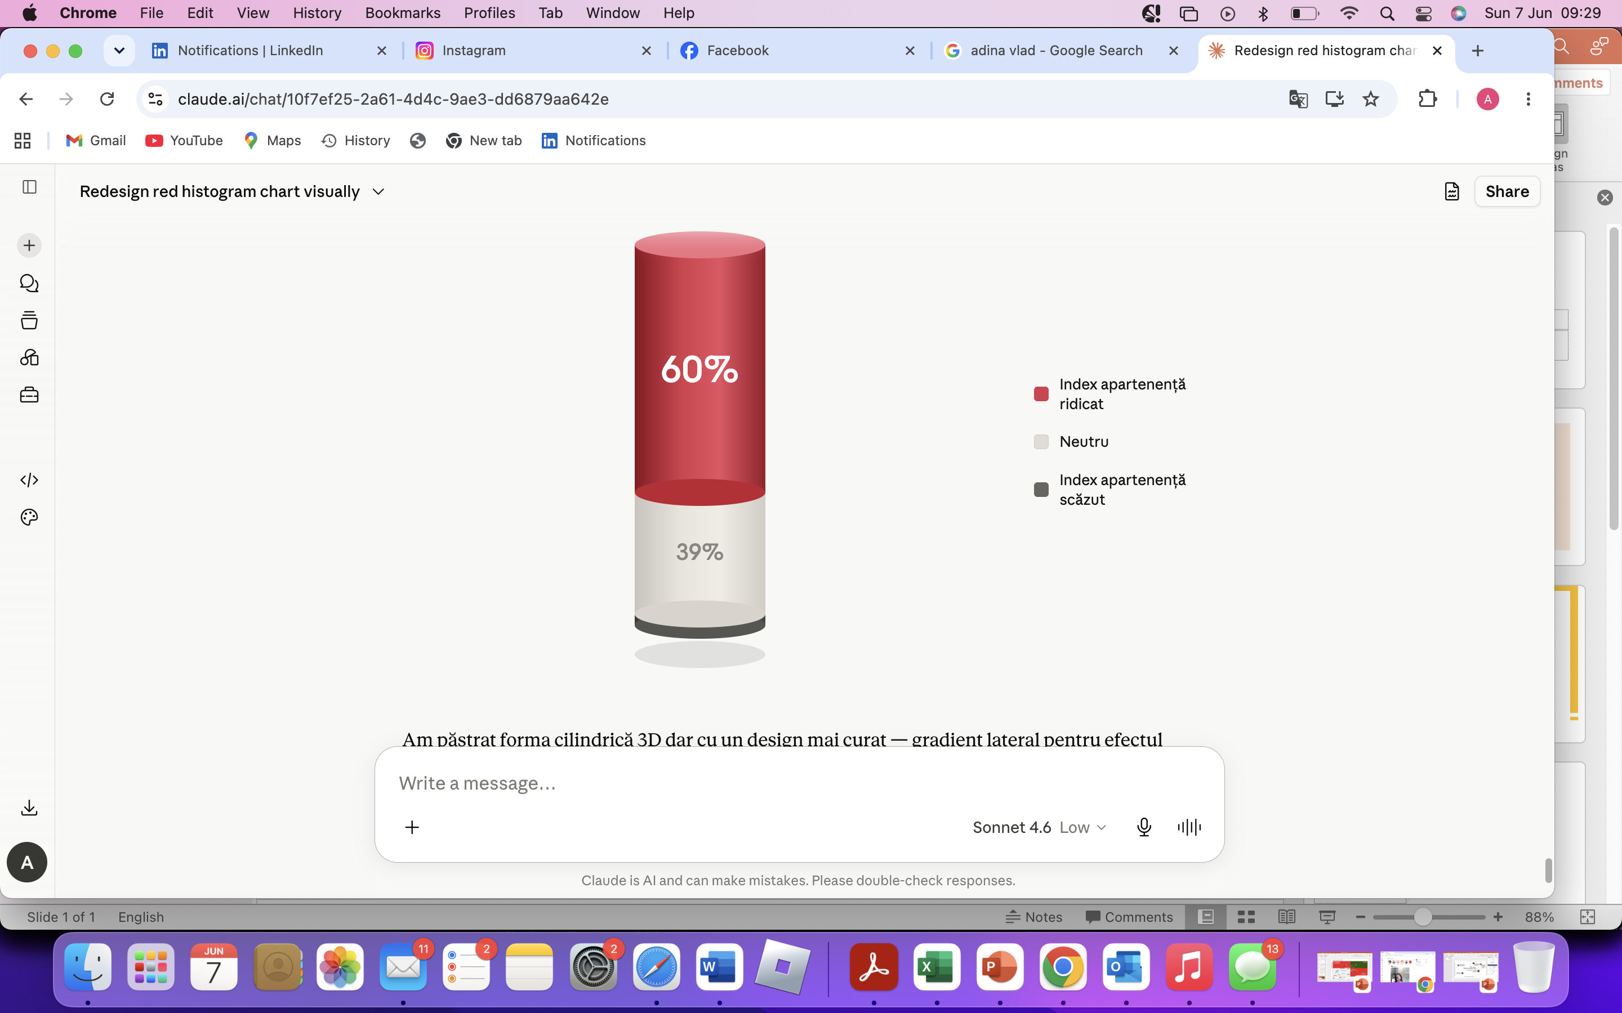
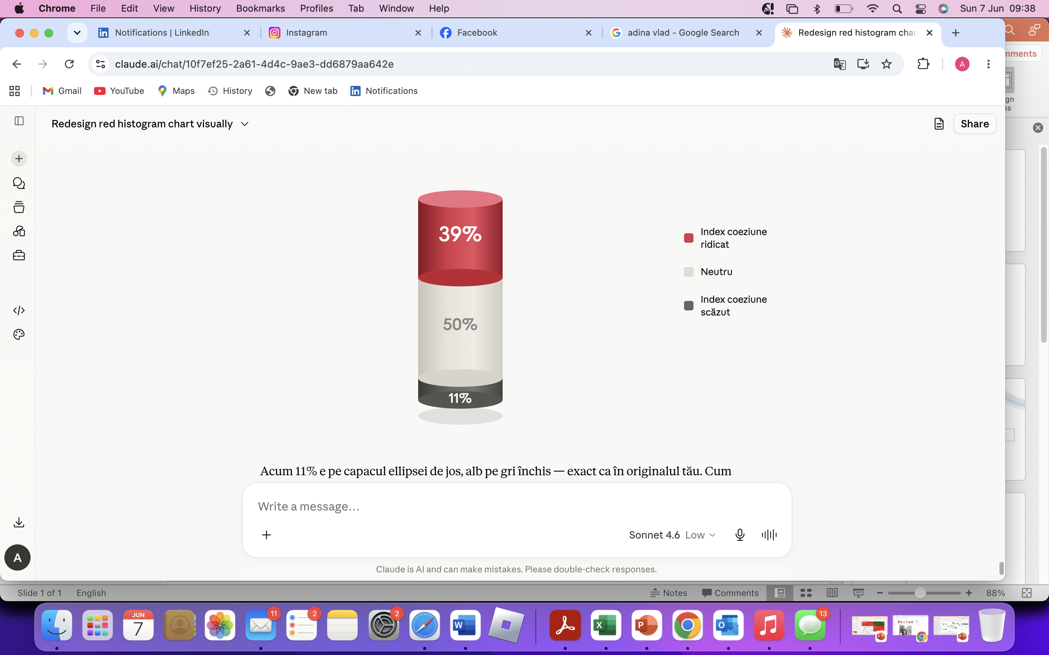
Indici ai identitatii urbane
Indicele de apartenenta: mandrie / apartenenta / calitatea vietii
– impact in dezvoltarea economica
Indicele de coeziune sociala: apartenenta la comunitati
- Sentiment de identitate, siguranta si stimularea implicarii
Cei cu educatie inalta si venit mare au un indice de apartenenta mai mare, dar indice de coeziune mai mic
Apartenenta ridicata:
Nascut in Bucuresti, 18-24 / +55, femei, venit inalt
Apartenenta scazuta:
Mutat in Bucuresti, blue collar, 25-44, sector 6, venit mediu si scazut
Coeziune ridicata:
Nascut in Bucuresti, +55, femei, venit scazut, barbati, sector 1
Coeziune scazuta:
Mutat in Bucuresti, sector2, 35-44, venit inalt, femei

Slide 19
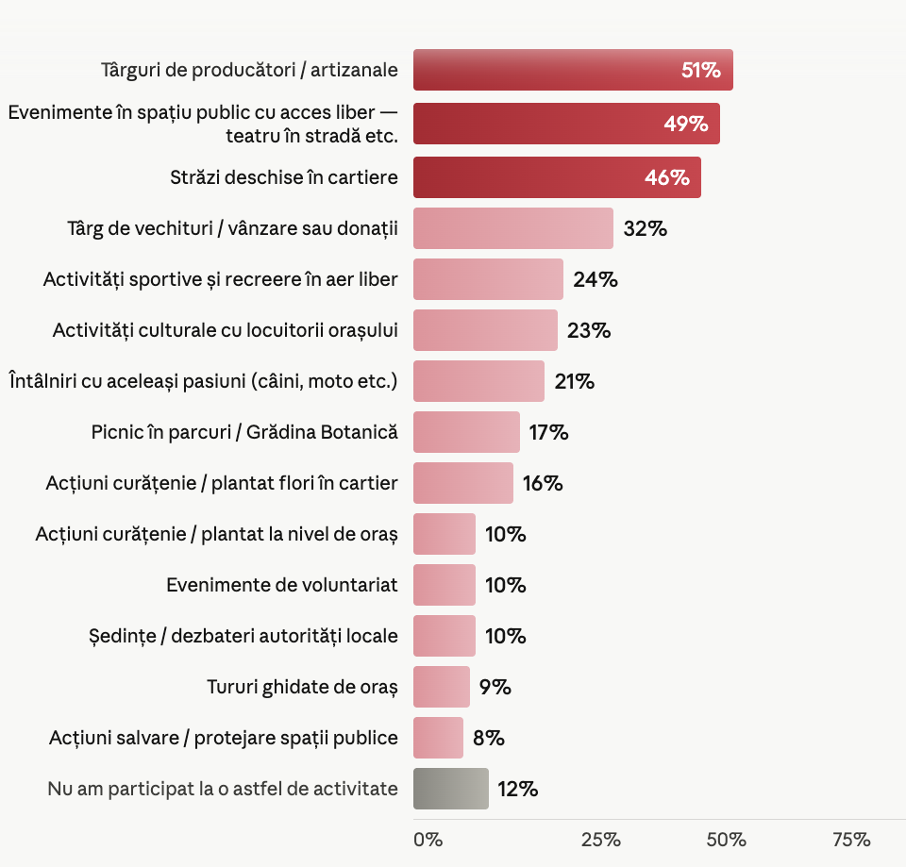
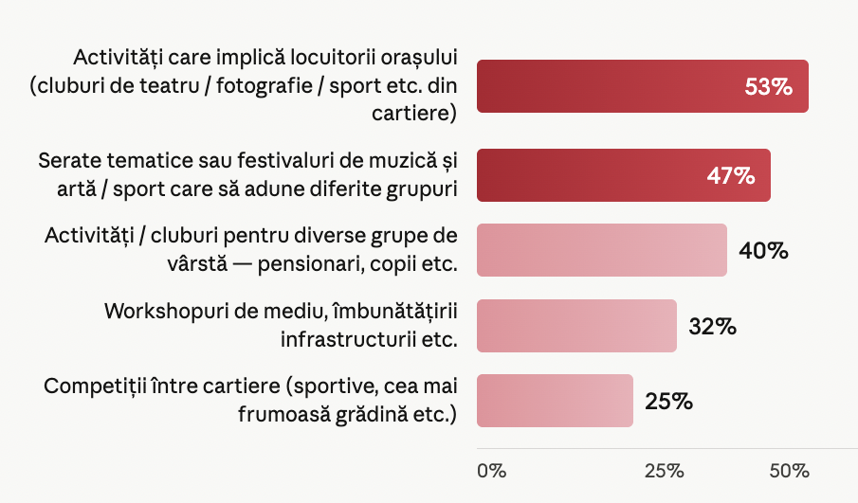
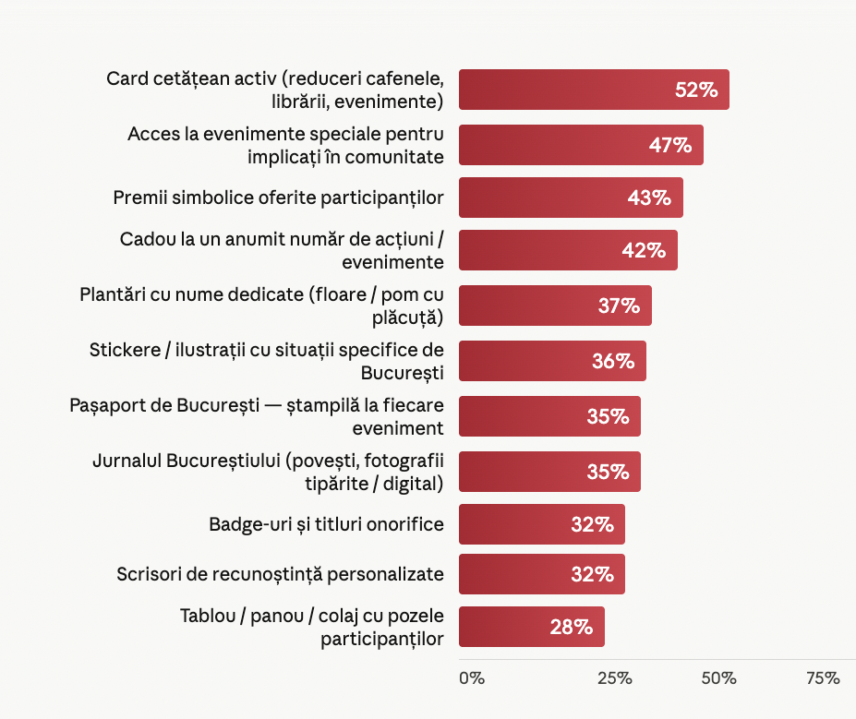
La ce solutii privind implicarea reactioneaza bucurestenii?
La ce au participat?
Interes pentru evenimente
Recompense si beneficii

Slide 20
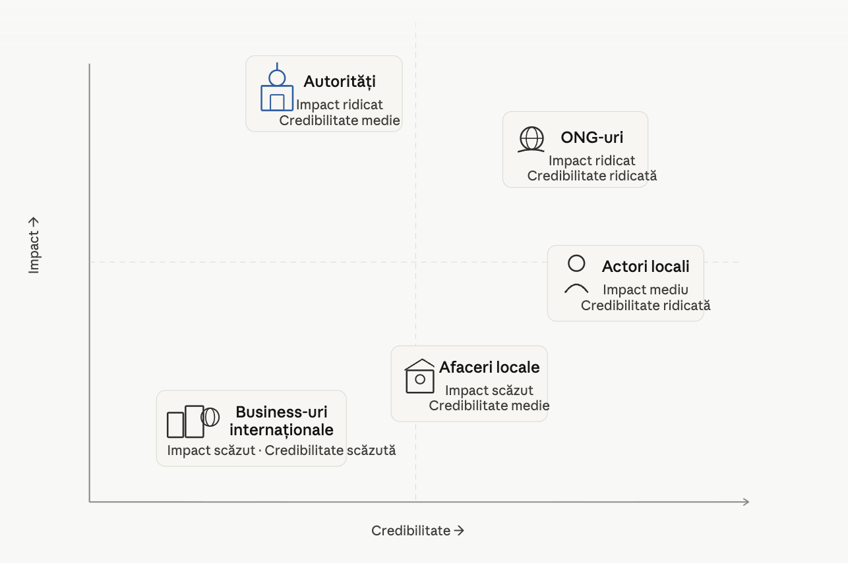
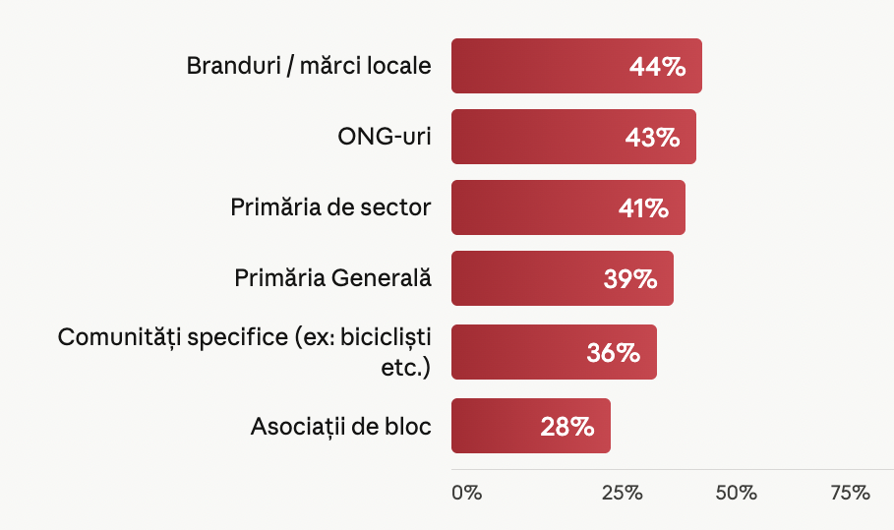
Societatea civila beneficiaza de incredere cu privire la proiecte sociale, insa este nevoie de implicarea autoritatilor pentru a asigura un cadru stabil de dezvoltare a acestor proiecte
Increderea in institutii

Slide 21
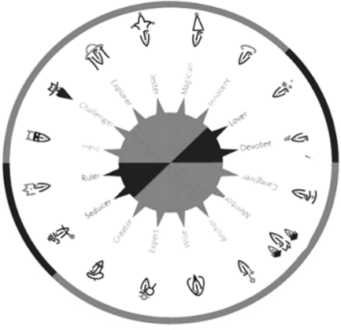
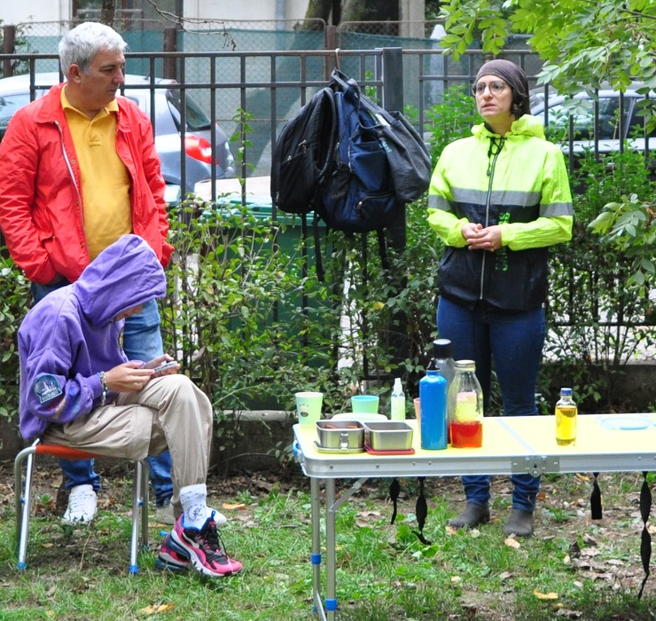
Concluziile si recomandarile agentiei
Tensiuni legate de comunitate in Bucuresti
Orasul Bucuresti
Orasul Bucurestiul = cultura locala in forma sa “maxima”
Un oras viu, exuberant, suprinzator, plin de viata, activ, deschis si prietenos, inclusiv, vibrant si fermecator prin multitudinea de povesti vechi si noi.
Pentru a construi comunitate este nevoie sa se depaseasca deficitul de incredere dintre oameni
PENTRU CA INCREDEREA IN BUCURESTI INCEPE CU INCREDEREA INTRE BUCURESTENI
Comunitatea Bucuresti
Conceptul de Comunitate Bucuresti tinde sa fie un concept neclar, incoerent (oamenii pot vorbi de micro comunitati, dar nu de comunitatea orasului) si chiar lipsit de credibilitate.

Slide 22
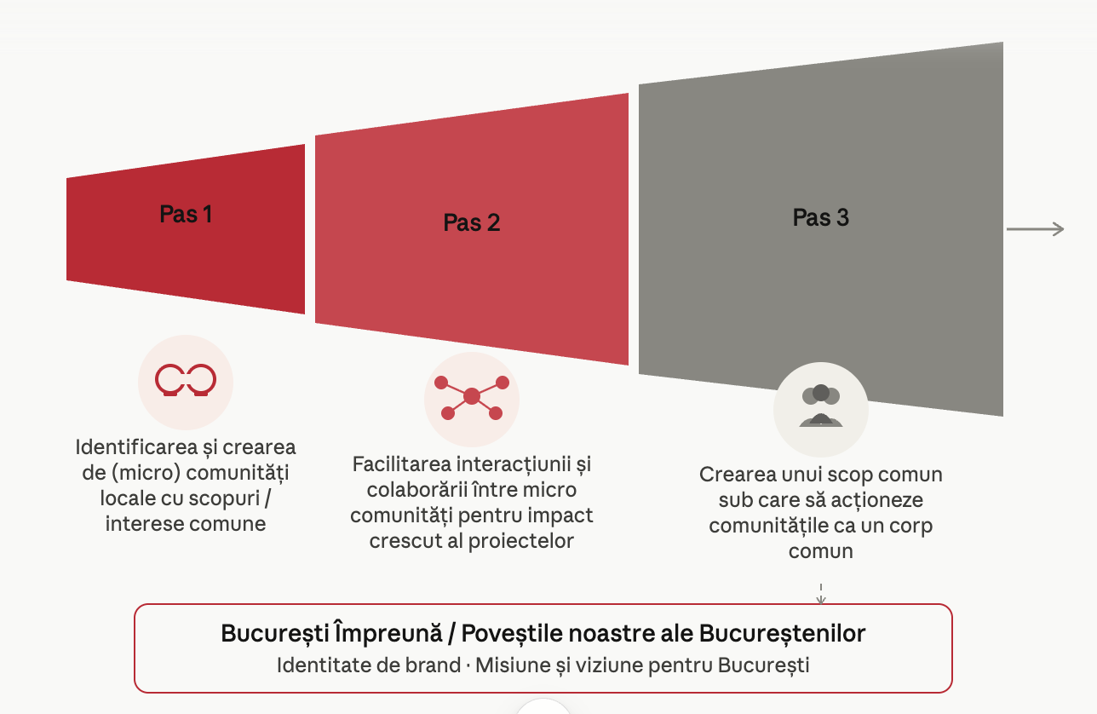

Concluziile si recomandarile agentiei
Actiuni care pot sprijini dezvoltarea spiritului comunitar la nivelul orasului Bucuresti

Slide 23


